Slide 1
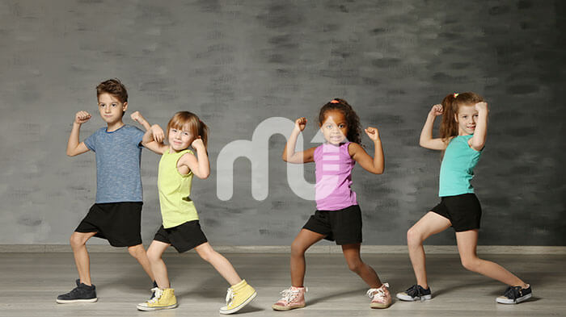
Minik Sporcular
Haftalık Egzersiz Programı
4-6 Yaş Çocuklar İçin
Kinesyolojik Gelişim Programı
Ailelerle Birlikte Eğlenceli Aktiviteler
Sağlıklı Gelişim
Aile Katılımı
Eğlenceli Aktiviteler

Slide 2
Program Hakkında
Program Amacı
Aile Katılımı
Bu program 4-6 yaş çocukların motor gelişimini desteklemek için kinesyoloji uzmanı perspektifinden hazırlanmıştır. Program; denge, koordinasyon, esneklik, kas gücü ve temel motor becerileri geliştirmeye odaklanır.
Aile katılımı zorunludur! Çocuklarınızla birlikte eğlenerek hareket edin. Bu program sadece egzersiz değil, aynı zamanda kaliteli aile zamanıdır.
Gelişim Alanları
Program Süresi
Denge
Koordinasyon
Her gün 20-30 dakika süren aktiviteler, oyunlaştırılmış egzersizlerle çocukların fiziksel ve zihinsel gelişimini destekler. Kısa süreli ama etkili çalışmalar!
Esneklik
Kas Gücü
Motor Beceriler
Sosyal Beceriler
Unutmayın: Her hareket bir gelişim, her gülüş bir başarıdır!

Slide 3
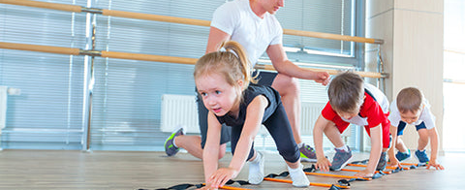
Pazartesi
Temel Hareketler ve Koordinasyon Günü
Ana Aktiviteler (20 dk)
1
Sek Sek Oyunu
Zıplama ve denge koordinasyonu geliştirir
2
Hayvan Yürüyüşleri
Ayı yürüyüşü, tavşan zıplaması, yengeç yürüyüşü
Isınma (5 dk)
3
Top Yakalama
Müzikli dans ve koşma - enerjiyi yükselt!
El-göz koordinasyonunu geliştirir
Soğuma (5 dk)
4
İp Atlama
Yavaş nefes egzersizleri ve esneme
Yerde çizgi üzerinde zıplama pratiği
Aile Aktivitesi
Ailecek sek sek oynayın! Büyükler de çocuklar da birlikte eğlensin!

Slide 4
Salı
Denge ve Esneklik Günü
Ana Aktiviteler (20 dk)
1
Tek Ayak Durma Yarışması
10 saniye hedef - denge becerisini geliştirir
2
Yastık Dengesi
Yastık üzerinde yürüme - odaklanma ve denge
Isınma (5 dk)
3
Çocuk Yoga Pozları
Yavaş tempede yürüyüş ve kol sallama
Ağaç pozu, kelebek pozu, kedi pozu
Soğuma (5 dk)
4
Esneklik Oyunları
Yavaş nefes ve gevşeme egzersizleri
'Yere dokunma' yarışması - esneklik ve eğlence
Aile Aktivitesi
Ailecek yoga yapın! Birlikte ağaç pozunda durmaya çalışın!

Slide 5
Çarşamba
Güç ve Dayanıklılık Günü
Ana Aktiviteler (20 dk)
1
Çömelme ve Kalkma
10 tekrar - bacak kaslarını güçlendirir
2
Bebek Şınavı
Dizler üzerinde 5 tekrar - üst vücut gücü
Isınma (5 dk)
3
Yıldız Zıplaması
Tempolu yürüyüş ve zıplama - kasları hazırla!
10 tekrar - koordinasyon ve kardiyo
Soğuma (5 dk)
4
Karın Kası Egzersizi
Yavaş yürüyüş ve esneme hareketleri
Bisiklet hareketi - core kasları güçlendirir
Aile Aktivitesi
Baba-kız/oğlun şınav yarışması! Kim daha çok yapacak?

Slide 6
Perşembe
Ritim ve Müzikli Hareketler Günü
Ana Aktiviteler (20 dk)
1
Müzikli Dur-Kalk
Müzik çalınca dans, durunca donma - refleks gelişimi
2
Ritimli Zıplama
Müzik temposuna göre hızlı/yavaş zıplama
Isınma (5 dk)
3
Müzikli Hayvanlar
Sevdiğiniz şarkılarla serbest dans - enerji patlaması!
Farklı hayvanları müzikle taklit etme - yaratıcılık
Soğuma (5 dk)
4
Halat Sallama
Yavaş müzikle nefes egzersizi
Ritim tutarak atlama - koordinasyon ve ritim duygusu
Aile Aktivitesi
Ailecek dans partisi! Herkes sevdiği şarkıyı seçsin!

Slide 7
Cuma
Oyun Tabanlı Aktiviteler Günü
Ana Aktiviteler (20 dk)
1
Yastık Kalesi
Yastıklarla engel parkuru oluşturma - yaratıcılık ve motor beceriler
2
Balon Voleybolu
Yere değirmeden balonu havada tutma - el-göz koordinasyonu
Isınma (5 dk)
3
Sandalye Yarışı
Saklambaç veya ebelemece - koşarak ısın!
Müzikle sandalye etrafında koşma - hız ve refleks
Soğuma (5 dk)
4
Hazine Avı
Yavaş yürüyüş ve esneme hareketleri
Evde saklanmış oyuncakları bulma (koşarak) - macera ve egzersiz
Aile Aktivitesi
Ailecek oyun turnuvası! Her oyunu birlikte oynayın!

Slide 8
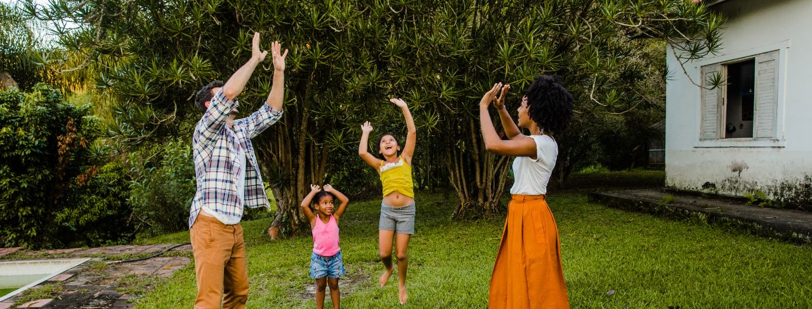
Cumartesi
Aile Aktiviteleri Günü
Ana Aktiviteler (30 dk)
1
Aile Yoga Seansı
Beraber ağaç ve kelebek pozu - esneklik ve denge
2
Yastık Savaşı
Güvenli alanda yastıkla oyun - koordinasyon ve eğlence
Isınma (5 dk)
3
Ailecek İp Atlama
Uzun ip ile atlama - kardiyo ve koordinasyon
Ailecek el ele daire oluşturup koşma - birlikte ısının!
4
Parkur Yarışması
Soğuma (5 dk)
Evde basit engel parkuru - motor beceriler ve rekabet
Ailecek nefes egzersizi ve gevşeme
5
Top Oyunları
Yakala-fırlat veya bowling - el-göz koordinasyonu

Slide 9
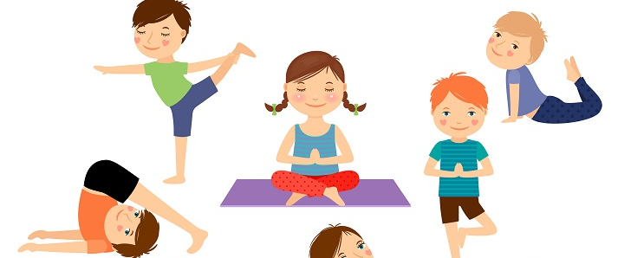
Pazar
Dinlenme ve Yoga Günü
Ana Aktiviteler (20 dk)
1
Çocuk Yoga Akışı
5 temel poz: Ağaç, kelebek, kedi, köpek, yıldız pozları
2
Nefes Egzersizleri
Balon nefesi ve çiçek nefesi - sakinleşme ve odaklanma
Isınma (5 dk)
3
Meditasyon
Yavaş tempede yürüyüş - vücudu hazırla
3 dakika sessizlik ve hayal kurma - zihinsel dinlenme
Soğuma (5 dk)
4
Hafif Esneme
Sessiz oturma ve rahatlama
Tüm vücut esneme hareketleri - esneklik ve gevşeme
Aile Aktivitesi
Ailecek sessizlik ve nefes egzersizi! Birlikte sakinleşin!

Slide 10
Güvenlik Kuralları
1
Isınma Zorunlu
6
Aç Karnına Egzersiz Yok
Her egzersiz öncesi 5 dakika ısınma yapın - kasları hazırlayın!
Aç karna egzersiz yapmayın, hafif bir atıştırmalık yedirin!
2
Güvenli Alan
7
Rahat Kıyafet
Egzersiz alanını yastık veya mat ile güvenli hale getirin!
Rahat kıyafetler giydirin, ayakkabısız çalışın!
3
Zemin Kontrolü
8
Gözetim Altında Tutun
Sert zeminlerden kaçının, kaygan yüzeyleri temizleyin!
Her zaman çocuğunuzu gözetim altında tutun!
4
Zorlama Yok
9
Ağrı Durumunda Durun
Çocuğunuzu zorlamayın - yorulduğunda dinlensin!
Ağrı veya rahatsızlık durumunda egzersizi durdurun!
5
Su İçirin
10
En Önemlisi: Eğlence!
Egzersiz sırasında ve sonrasında bol su içirin!
Eğlenceyi asla unutmayın - gülümseyin ve eğlenin!

Slide 11
Ebeveyn İpuçları
Tutarlı Olun
Yaratıcı Olun
Her gün aynı saatte yapın - rutin oluşturun!
Kendi egzersizlerinizi de ekleyin - yaratıcı olun!
Ödül Sistemi
Teknolojiden Uzak Kalın
Sticker veya yıldız tablosu oluşturun - motivasyon artsın!
Telefon ve tablet kapansın - kaliteli zaman geçirin!
İlgi Alanlarına Göre Uyarlayın
Fotoğraf ve Video Çekin
Çocuğunuzun ilgi alanlarına göre aktiviteleri özelleştirin!
Gelişimi görün - anıları kaydedin!
Sabırlı Olun
Haftalık Değerlendirme
Her çocuk farklı tempoda gelişir - sabırlı olun!
Neleri sevdi/sevmedi değerlendirin - programı iyileştirin!
Pozitif Pekiştirme
En Önemlisi: Birlikte Eğlenin!
'Harikasın!', 'Çok güzel!' - pozitif ifadeler kullanın!
Bu zaman sadece egzersiz değil, aynı zamanda kaliteli aile zamanıdır!

Slide 12
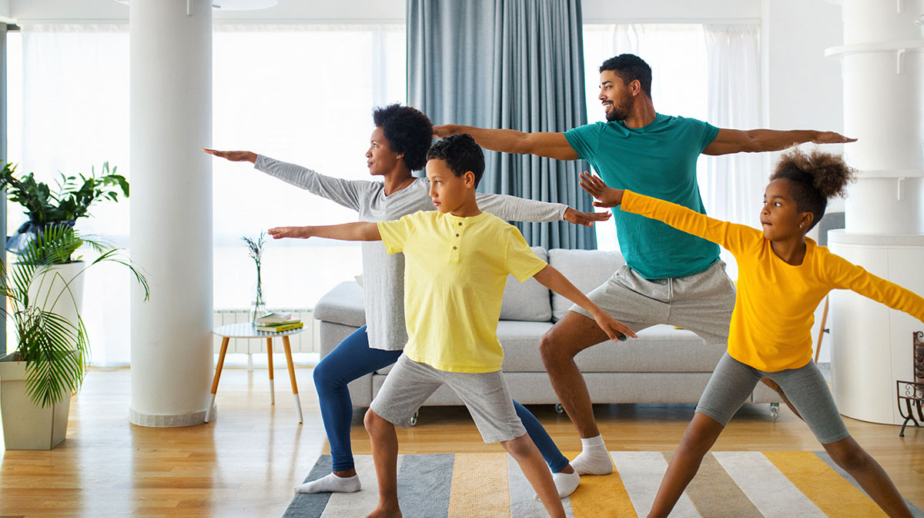
Hadi Başlayalım!
Minik sporcularımız ve aileleri, hareketli bir hafta sizi bekliyor!
Unutmayın: Her hareket bir gelişim, her gülüş bir başarıdır.
Çocuklarınızla birlikte geçireceğiniz bu zaman, onların fiziksel gelişiminin yanı sıra duygusal bağlarınızı da güçlendirecek.
Hareket Edin
Eğlenin
Birlikte Büyüyün
Her gün aktif kalın
Gülümseyin ve coşun
Aile bağlarını güçlendirin
Sağlıklı ve aktif bir yaşam için ilk adımı bugün atın!

